Slide 1
সবাইকে স্বাগতম

Slide 2
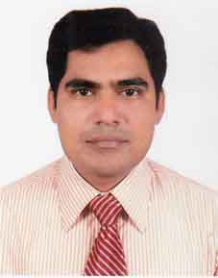
পরিচিতি
মোঃ সোলায়মান সরকার
সহকারি শিক্ষক
শাহজাহানপুর উচ্চ বিদ্যালয়
মাধবপুর, হবিগঞ্জ।
E-mail: mr.mukulsarkar@gmail.com

Slide 3
পাঠ পরিচিতি
শ্রেণিঃ অষ্টম
বিষয়ঃ বাংলা ব্যাকরণ ও নির্মিতি
আজকের পাঠঃ বাক্য
অধ্যয়ঃ ১ম
সময়ঃ ৪৫মিনিট

Slide 4
নিচের ছবি গুলো লক্ষ্য কর ।
কী দেখতে পাচ্ছো ?
এলোমেলো কিছু শব্দ ?

Slide 5
আজকের পাঠ
বাক্য

Slide 6
শিখনফল
এই পাঠ শেষে শিক্ষার্থীরা…
১.বাক্য কী তা বলতে পারবে ।
২.অর্থ ও বর্ণনামূলক বাক্য কয় প্রকার বলতে পারবে ।
৩.গঠন অনুযায়ী বাক্য ব্যাখ্যা করতে পারবে ।

Slide 7
বাক্য কী / কাকে বলে ।
বাক্য: যে সুবিন্যস্ত পদসমষ্টি দ্বারা কোনো বিষয়ে বক্তার মনোভাব সম্পর্ণরূপে প্রকাশিত হয় , তাকে বাক্য বলে ।
যেমন-আমি আমার মাকে খুব ভালোবাসি।এই শব্দগুলি পাশাপাশি বসে মনের ভাব সম্পূর্ণরূপে প্রকাশ করে।সে জন্য এটি একটি সার্থক বাক্য।

Slide 8
একটি আর্দশ বাক্যের গুণ ।
ভাষার মূল উপকরণ বাক্য এবং বাক্যের একক শব্দ ।ভাষার বিচারে বাক্যের নিম্নলিখিত ৩টি গুণ থাকা চাই । যেমনঃ
১। আকাঙ্ক্ষা
২। আসত্তি এবং
৩। যোগ্যতা

Slide 9
একক কাজ
১। ভাষার মূল উপকরণ কী ?
২। বাক্যের একক কী ?

Slide 10
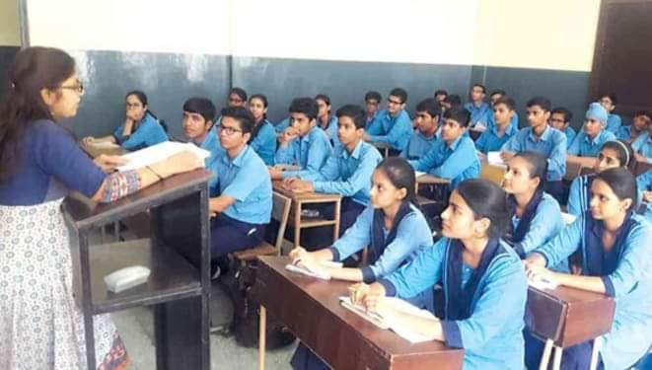
আর্দশ পাঠ
১।আকাঙ্ক্ষাঃ বাক্যের অর্থ পরিষ্কারভাবে বোঝার জন্য এক পদের পর অন্যপদ শোনার যে ইচ্ছা তাই আকাঙ্ক্ষা। । যেমন: সূর্য চারদিকে- এইটুকু মনের ভাব সম্পূর্ণরূপে প্রকাশ করে না, আরও কিছু জানার ইচ্ছা থাকে। কিন্তু যদি বলা হয় সূযপৃথিবীর চারদিকে ঘোরে, তবে বাক্যটি সম্পূর্ণ হবে। অর্থাৎ কোনো বাক্য শ্রবণ করে যদি বাক্যের উদ্দেশ্য বোঝা যায়,তাহলে বুঝতে হবে যে বাক্যটির আকাঙ্খা গুণটি সম্পূর্ণ।

Slide 11
আর্দশ পাঠ
২.আসত্তি: বাক্যের অর্থসঙ্গতি রক্ষার জন্য সুশৃঙ্খল পদবিন্যাসই আসত্তি।
যেমন:কাল বিতরণী হবে উৎসব আমাদের পুরস্কার স্কুলে অনুষ্ঠিত । বাক্যটি ত্রুটিপূর্ণ।কিন্তু,কাল আমাদের স্কুলে পুরস্কার বিতরণী উৎসব অনুষ্ঠিত হবে,বাক্যটি আসত্তিসম্পন্ন।অর্থাৎবাক্যের পদগুলো যদি এরুপ সজ্জিত থাকে যে বাক্যের সম্পূর্ণ অর্থ স্পষ্টভাবে বোঝা যায়,তবে তার আসত্তি গুণটি সম্পূর্ণ।
৩.যোগ্যতা: বাক্যস্থিত পদসমূহের অর্থগত ও ভাবগত মিলবন্দনের নাম যোগ্যতা।
যেমন: বর্ষার বৃষ্টিতে প্লাবনের সৃষ্টি হয় বাক্যটি যোগ্যতা সম্পন্ন, কিন্তু বর্ষার রোদে প্লাবনের সৃষ্টি হয় বললে বাক্যটি তার যোগ্যতা হারাবে। কারণ,রোদের কারণে কখনো প্লাবণ সঙ্গঠিত হয় না।অর্থাৎ, বাক্যের অর্থ যেন সত্য ও যুক্তিযুক্ত হয়।তাহলেই বাক্যের যোগ্যতা থাকবে।

Slide 12
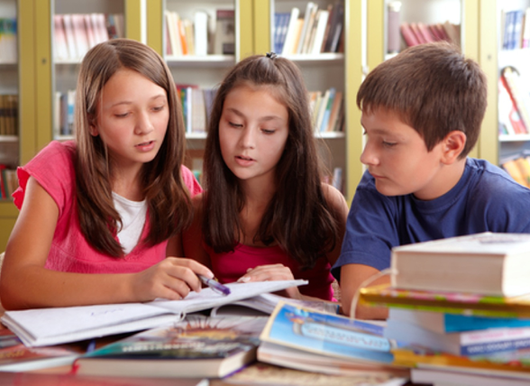
দলীয় কাজ
একটি আর্দশ বাক্যের কয়টি গুণ থাকা আবশ্যক , উদাহারণসহ লিখ ।

Slide 13
মূল্যায়ন
১। বাক্যে এক পদের পর অন্য পদ শোনার ইচ্ছাকে কী বলে ?
ক, আসত্তি খ, আকাঙ্ক্ষা গ, যোগ্যতা ঘ, আসক্তি
২। বাক্যের অর্থসঙ্গতি রক্ষার জন্য সুশৃঙ্খল পদবিন্যাসই --- ?
ক, আসত্তি খ, আকাঙ্ক্ষা গ, যোগ্যতা ঘ, আসক্তি
৩। ভাষার বিচারে বাক্যের ক্যয়টি গুণ থাকে ?
ক, ২ টি খ, ৩ টি গ, ৪ টি ঘ, ১ টি

Slide 14
বাড়ির কাজ
বাক্য বলতে কী বুঝ ? ১টি সার্থক বাক্যে কী কী গুণ থাকা আব্যশক ? সংক্ষেপে বুঝিয়ে লিখ ।

Slide 15
সবাইকে ধন্যবাদ

